Slide 1
Мировая практика защиты от стихийных угроз безопасности информации и действий в Ч/С
Астраханце Роман, Никитина Елизавета. СКБ-171

Slide 2
Вопрос к аудитории
?
Источники угроз
безопасности информации
?
?

Slide 3
Вопрос к аудитории
Стихийные источники
Источники угроз
безопасности информации
Антропогенные источники
Техногенные источники

Slide 4
Ещё вопрос к аудитории
Виды угроз стихийных источников по аспекту ИБ
?
?
?

Slide 5
Ещё вопрос к аудитории
Виды угроз стихийных источников по аспекту ИБ
Угроза конфиденциальности
Угроза доступности
Угроза целостности

Slide 6
План
Стихийные происшествия связанные с угрозой доступности
Стихийные происшествия связанные с угрозой целостности
Стихийные происшествия связанные с угрозой конфиденциальности
Рекомендации Российского законодательства
Рекомендации зарубежного законодательства

Slide 7

Угроза доступности
Пожар 2003 г. компании «Инфосистемы Джет»
Возгорание произошло на крыше.
Удалось сохранить центральные сервера и БД.
Повреждены телефонные и Интернет кабели.
Восстановление полного функционирования за 3 дня.

Slide 8
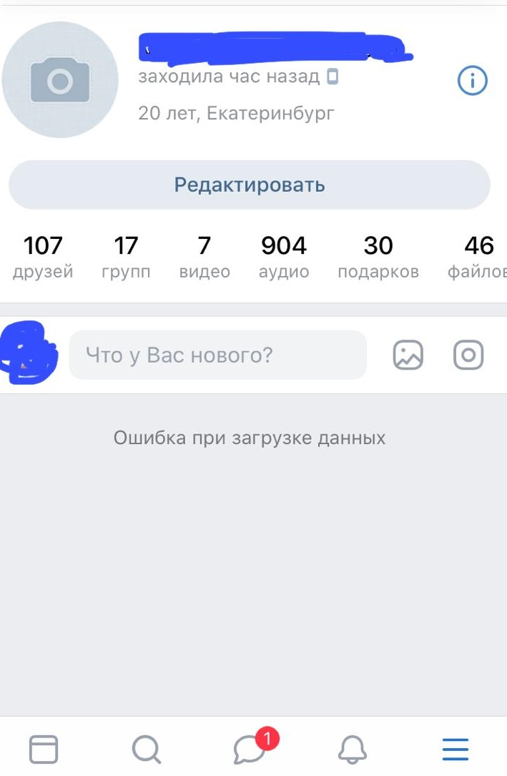
Угроза целостности
Пожар 2019 г. в дата-центре «ВКонтакте»
У некоторых пользователей были удалены фотргафии
Повреждены сервера, отвечающие за работу мессенджера и ленты новостей.
Восстановление полного функционирования менее чем за сутки.

Slide 9
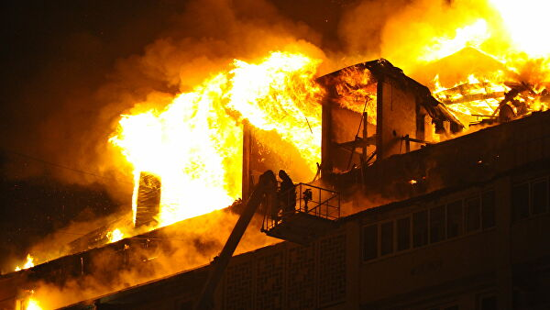
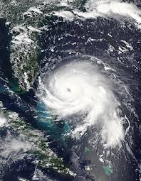
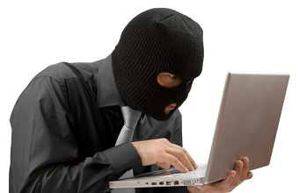
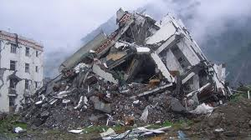
Угроза конфиденциальности
Мысленный эксперимент
Нет данных о кражах конфиденциальной информации во время ЧС
Стихийное бедствие
Заинтересованный в наживе

Slide 10

Основные рекомендации законодательства РФ.
Настоятельная рекомендация осуществлять оценку и обработку рисков и сформировать (разработать) планы и регламенты
Защита критичных информационных активов организации (системы пожаротушения, сигнализации и т.д.)
Проектирования резервного источника энергоснабжения.
Использование технологии безопасного резервирования и восстановления
Проведение учебных мероприятий для подготовки готовности сотрудников.

Slide 11

Рекомендации FTC USA
Вести учёт имеющейся информации.
Собирать только необходимую информацию.
Хранить информацию в самой безопасной части здания.
Вовремя утилизировать ненужную накопленную информацию.

Slide 12
Источники
«Кто предупрежден, тот вооружен» - Портал CRN, 2003 – Дата обращения: 28.01.2020. URL: https://www.crn.ru/numbers/reg-numbers/detail.php?ID=9286
«Сбой в работе "ВКонтакте" возник из-за пожара в дата-центре» - Информационное агентство ТАСС, 2019 – Дата обращения: 28.01.2020. URL: https://tass.ru/obschestvo/7078413
«Colocation И/ИЛИ безопасность» - Михаил Золотарев, начальник отдела управления проектами, Xelent. Портал ИКС Медиа, 2019. – Дата обращения: 28.01.2020. URL: http://www.iksmedia.ru/articles/5573627-Colocation-IILI-bezopasnost.html
ГОСТ Р 53131-2008. Защита информации. Рекомендации по услугам восстановления после чрезвычайных ситуаций функций и механизмов безопасности информационных и телекоммуникационных технологий. Общие положения.
«Don’t let a natural disaster become a data security calamity» - Федеральная торговая комиссия США, 2015. – Дата обращения: 28.01.2020. URL: https://www.ftc.gov/news-events/blogs/business-blog/2015/06/dont-let-natural-disaster-become-data-security-calamity

